Slide 1




(Projeto de conclusão de curso)
UFF - TEC
Automatização da análise de operação de CVD com integração python-OrcaFlex
Niterói - 2024

Slide 2
Sumário
Operação de conexão vertical direta
Especificações técnicas
Metodologia de análise adotada
Interface e Modelagem
Funcionamento da ferramenta computacional
Avaliação dos resultados
Sugestões de melhoria

Slide 3
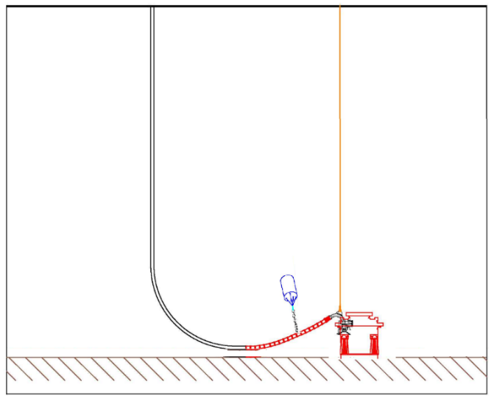
Operação de conexão vertical direta

Slide 4
Especificações técnicas

Slide 5
Metodologia de análise adotada

Slide 6
Interface e modelagem

Slide 7
Funcionamento de ferramenta computacional

Slide 8
Avaliação dos resultados

Slide 9
Sugestões de melhoria

Slide 10
Muito obrigado
(Fim da apresentação)
Niterói - 2024

